Slide 1
Twoje ciało – budowa i działanie

Slide 2
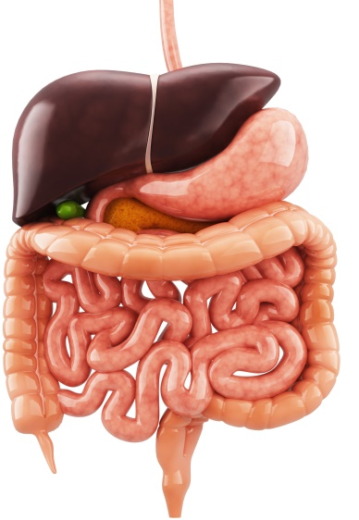
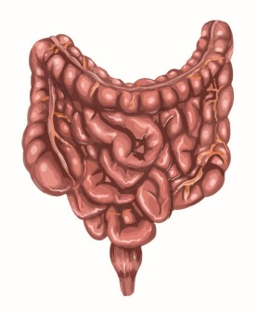
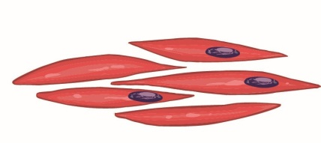
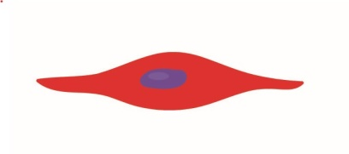
Z czego składa się ciało?
Twoje ciało jest zbudowane z wielu narządów, które ściśle do siebie przylegają.
Łączą się ze sobą i tworzą układy narządów.
Układy narządów ze sobą współpracują, tworząc organizm, czyli twoje ciało.
narząd
układ narządów
tkanka
komórka
organizm

Slide 3
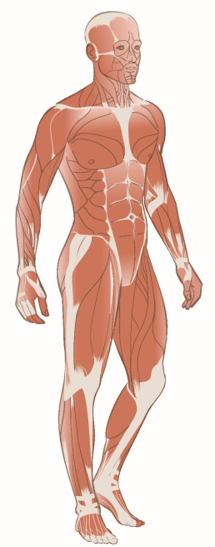
Układy narządów człowieka
Dzięki niemu twoje ciało pobiera tlen i usuwa szkodliwy dwutlenek węgla.
Nadaje twojemu ciału kształt i chroni narządy wewnętrzne.
Dostarcza do wszystkich części ciała składniki niezbędne do życia.
Dzięki niemu możesz się
sprawnie poruszać.
Zbiera informacje o otoczeniu i całym ciele i wydaje twojemu ciału rozkazy
Dzięki niemu ludzie mogą się rozmnażać, czyli rodzą się dzieci.
Zajmuje się rozkładaniem pożywienia na mniejsze składniki pokarmowe.
Układ
kostny
Układ
pokarmowy
Układ
krwionośny
Układ
nerwowy
Układ
oddechowy
Układ
rozrodczy
Układ
mięśniowy

Slide 4
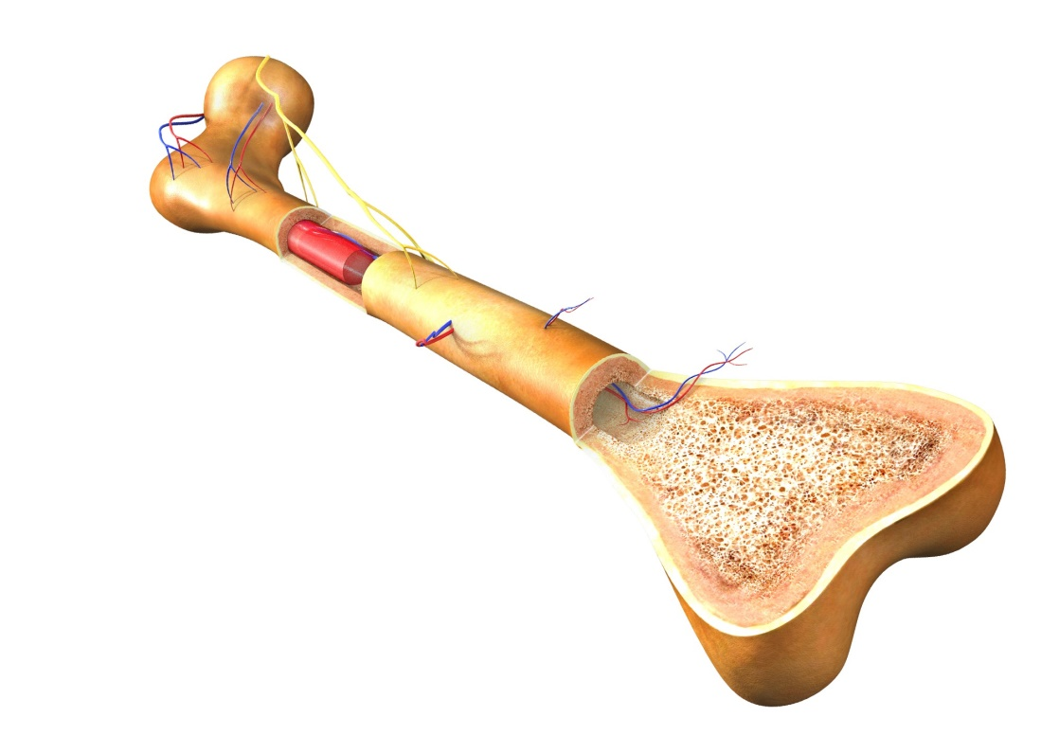
Układ kostny
Szkielet- konstrukcja utworzona z wielu połączonych ze sobą kości.
U dorosłego człowieka szkielet jest zbudowany z około 206 kości.
Kości muszą być wytrzymałe, ale nie mogą być zbyt ciężkie. Dlatego większość kości jest twarda na zewnątrz, a w środku wypełniona rodzajem sztywnej gąbki.

Slide 5
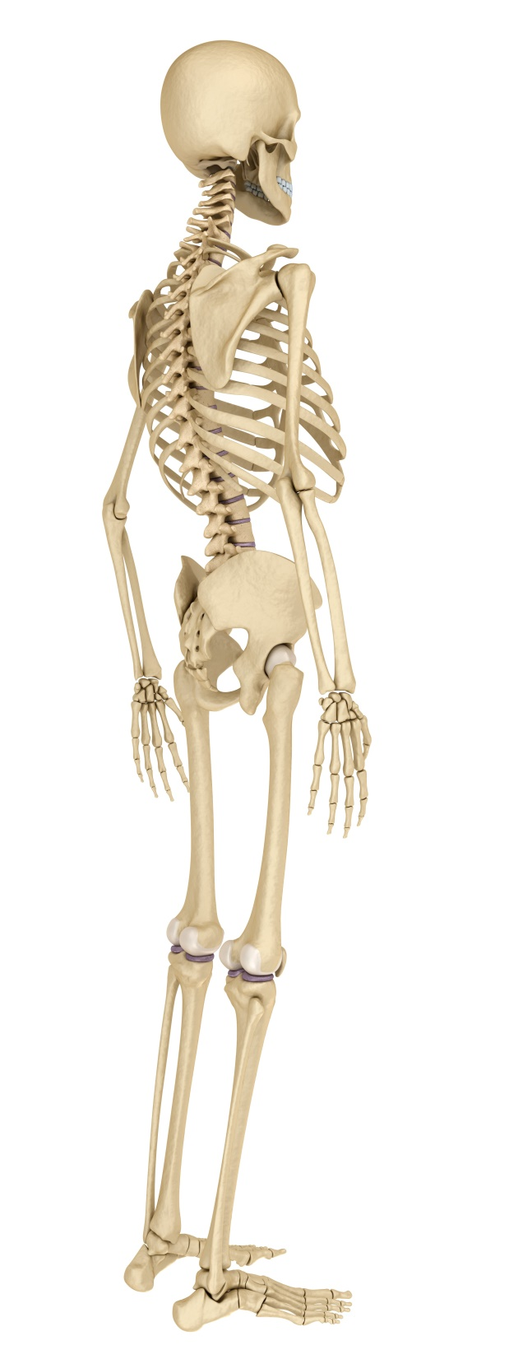
czaszka
obojczyk
łopatka
mostek
żebra
kości kończyny
górnej
kręgosłup
miednica
kości
dłoni
kość
udowa
kości
kończyny
dolnej

Slide 6
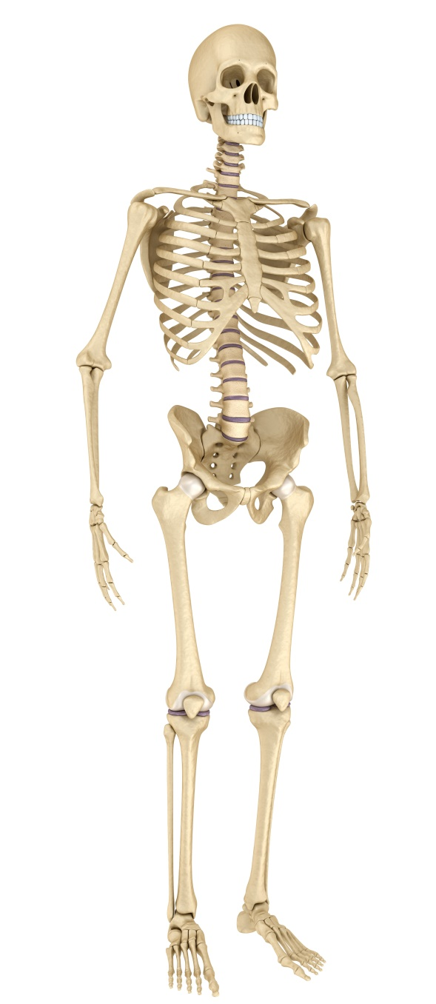
Stawy- ruchome połączenie między kośćmi
staw
barkowy
staw
łokciowy
staw
kolanowy

Slide 7
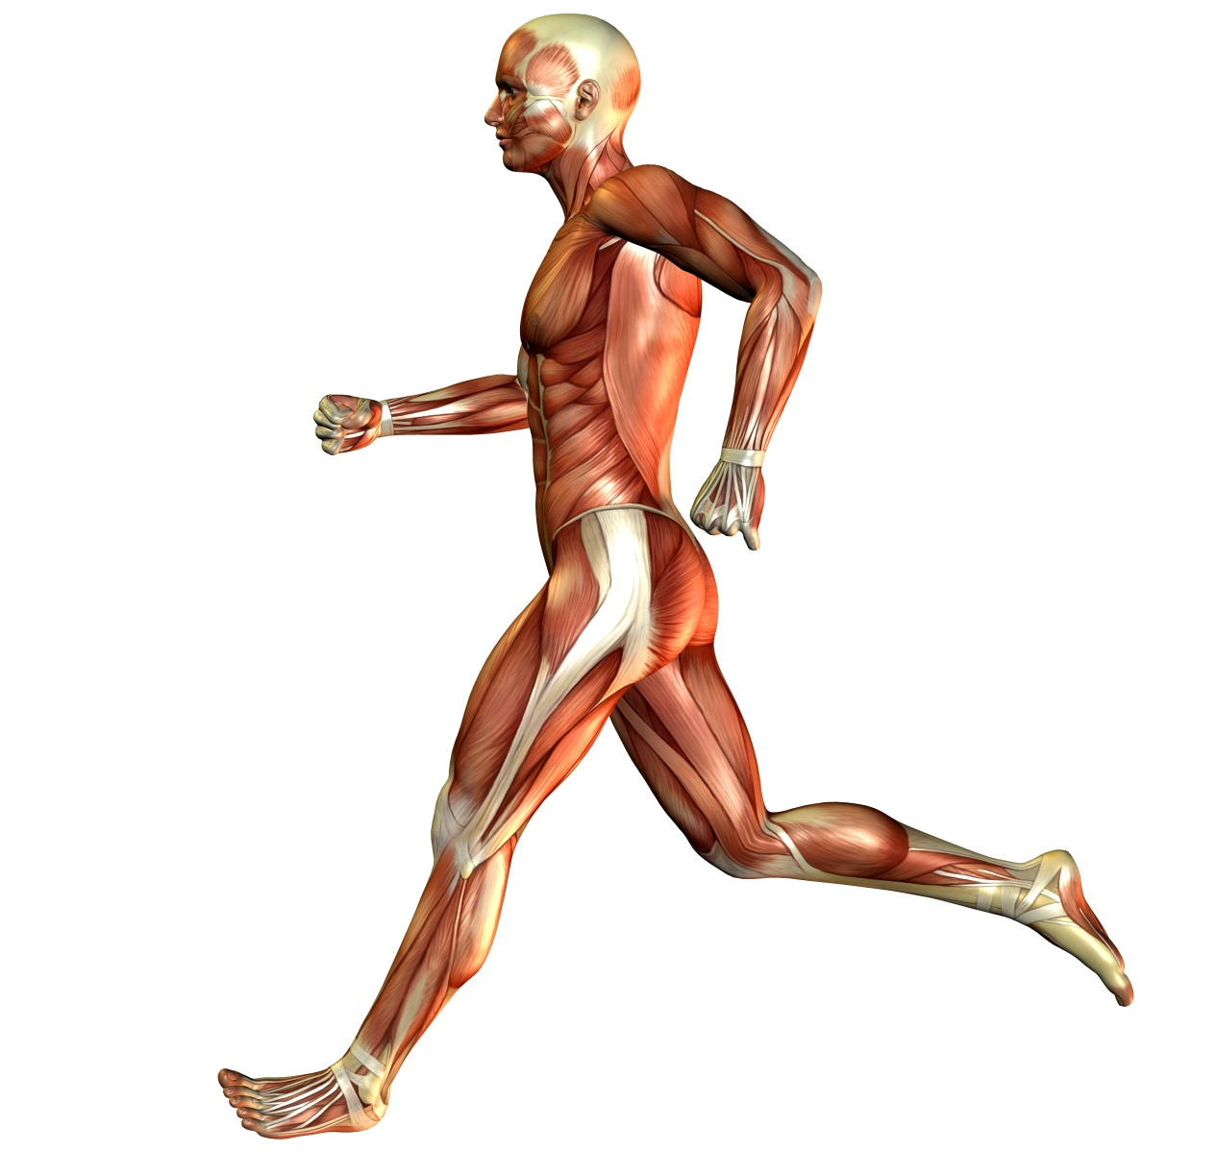
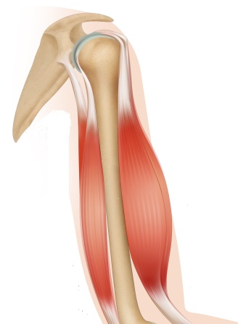
Układ mięśniowy
Mięśnie szkieletowe przymocowane są do kości i umożliwiają ruch szkieletu
Człowiek ma ponad 600 mięśni
szkieletowych!
przyczep mięśnia
brzusiec
przyczep mięśnia

Slide 8
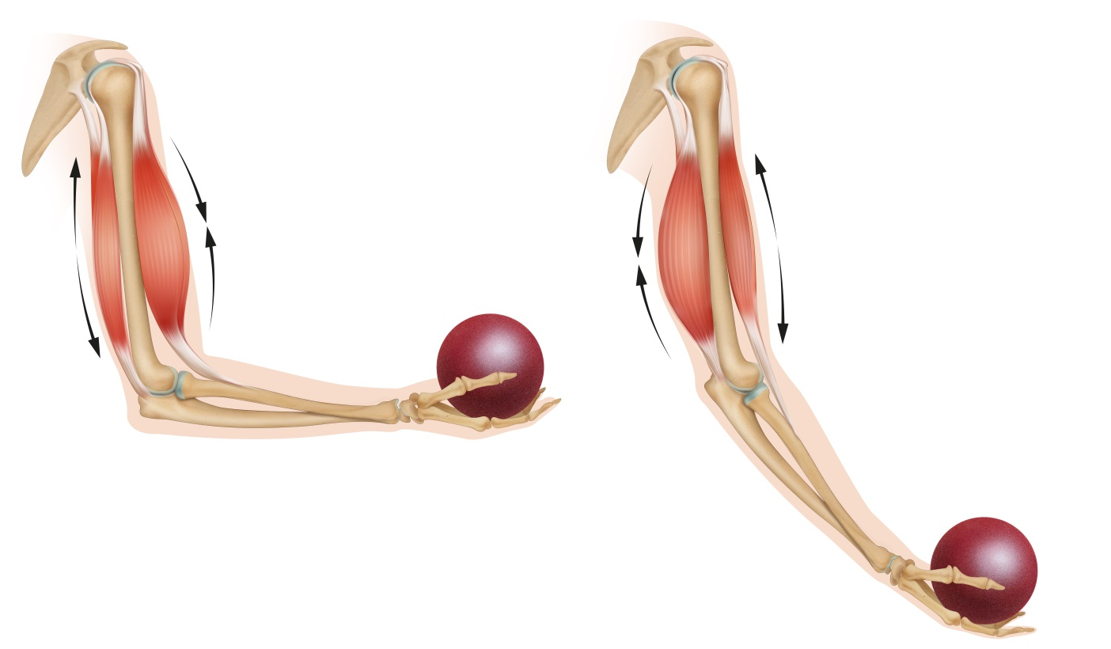
Jak mięśnie poruszają szkieletem?
biceps jest
skurczony
biceps jest
rozluźniony
triceps jest
rozluźniony
triceps jest
skurczony
Zginasz rękę, bo twój biceps się kurczy, a możesz ją wyprostować, ponieważ kurczy się twój triceps.

Slide 9
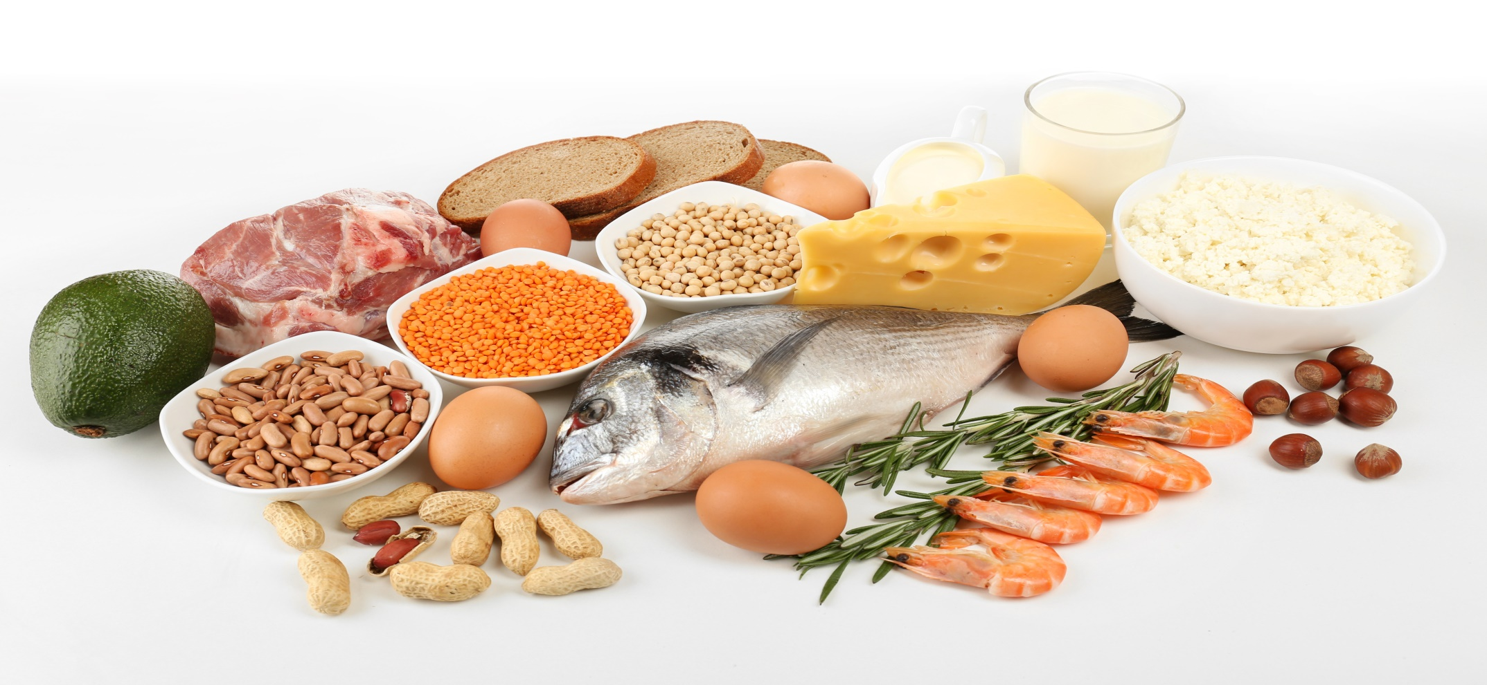
Składniki pokarmowe
Białka- niezbędne do wzrostu ciała, transportu różnych substancji w ciele i obrony przed chorobami.
Gdzie je znajdziesz?
mleko, ser, jaja, mięso, a także w fasola, groch, ciecierzyca czy tofu.

Slide 10
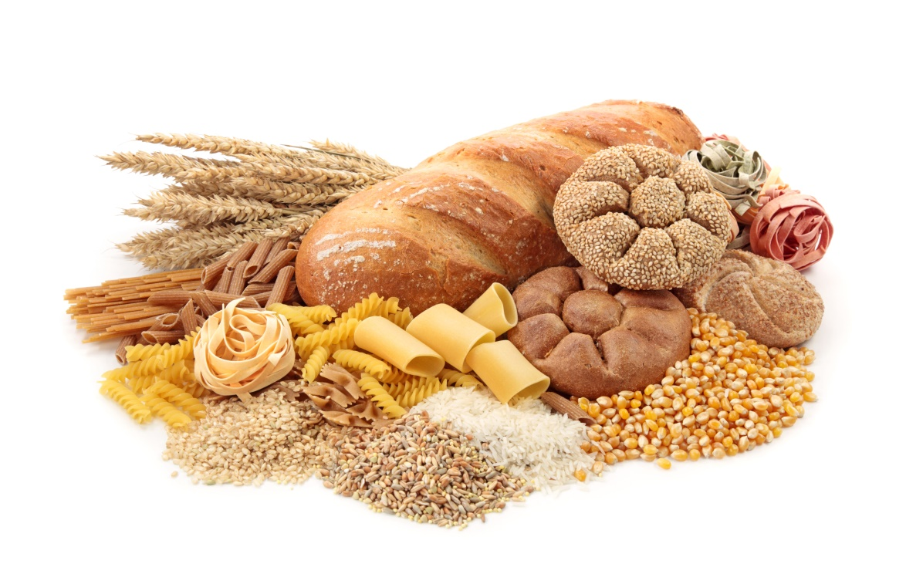
Składniki pokarmowe
Cukry (inaczej węglowodany)- dostarczają dużo energii, którą szybko wykorzystasz, nie wszystkie są słodkie.
Gdzie je znajdziesz?
soki owocowe, pieczywo, ziemniaki, ryż i makaron, no i oczywiście słodycze i ciasta.

Slide 11
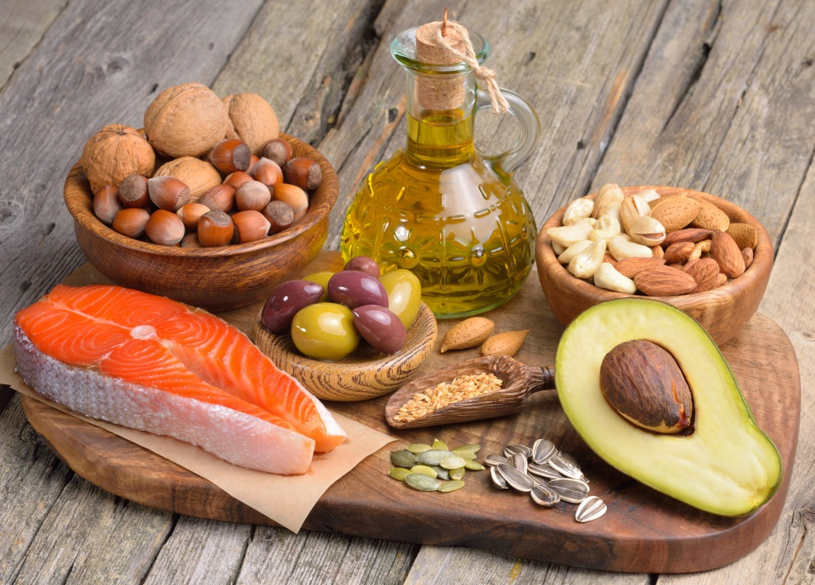
Składniki pokarmowe
Tłuszcze- również dostarczają dużo energii, ale nie wykorzystasz jej tak szybko jak tej z cukrów, stanowią zapas energii pod skórą, ochronią się przed zimnem.
Gdzie je znajdziesz?
masło, olej i oliwa, tłuste mięso i ryby, a także pestki słonecznika, oliwki, awokado czy orzechy

Slide 12
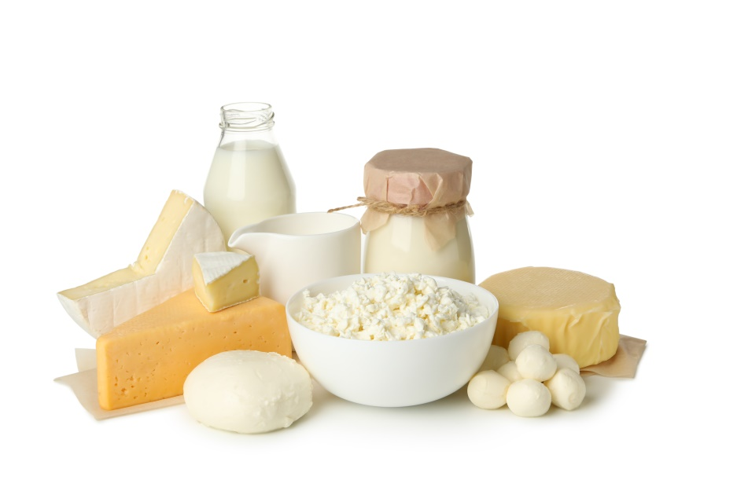
Składniki pokarmowe
Składniki mineralne i witaminy- regulują prawidłową pracę twojego organizmu, np. witamina C hamuje krwawienie z dziąseł i wzmacnia odporność, wapń nadaje kościom twardość
Gdzie znajdziesz dużo witamin?
Świeże warzywa i owoce
Gdzie znajdziesz dużo wapnia?
Produkty mleczne, takie jak sery, jogurty, czy kefiry

Slide 13
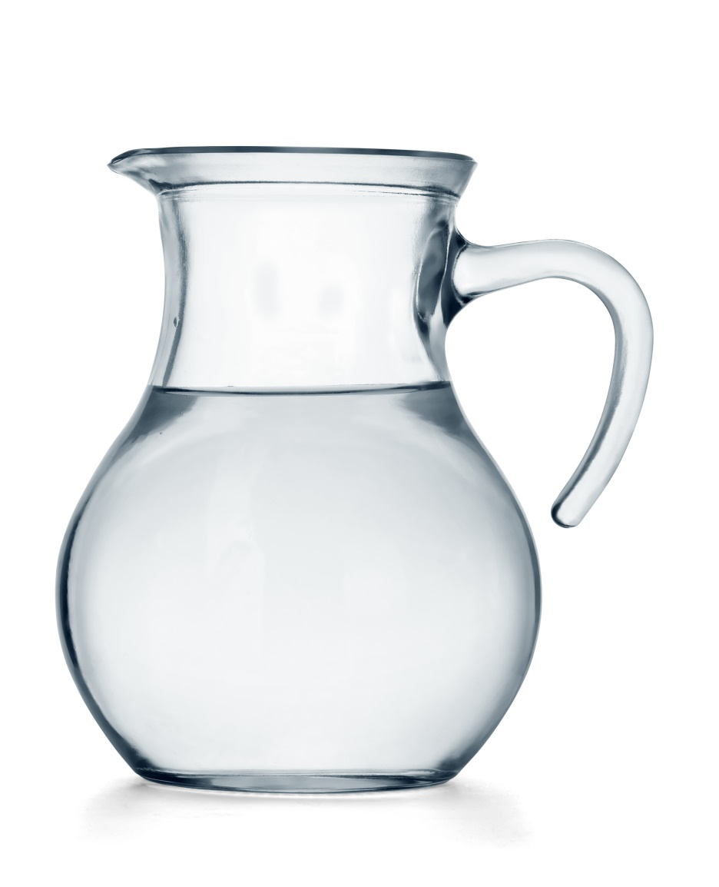
Składniki pokarmowe
Woda- służy do transportu różnych substancji w twoim ciele i pomaga w utrzymaniu odpowiedniej temperatury ciała.

Slide 14
Co powinno trafiać na twój talerz?
Mniej:
Soli
czerwonego mięsa
cukru i słodzonych
napojów
Więcej
produktów z pełnego ziarna (np. płatki owsiane, chleb razowy)
warzyw,
nasion roślin strączkowych, np. fasoli
Składniki pokarmowe są zawarte w różnych produktach, dlatego twoja dieta
na co dzień musi być bardzo różnorodna.

Slide 15
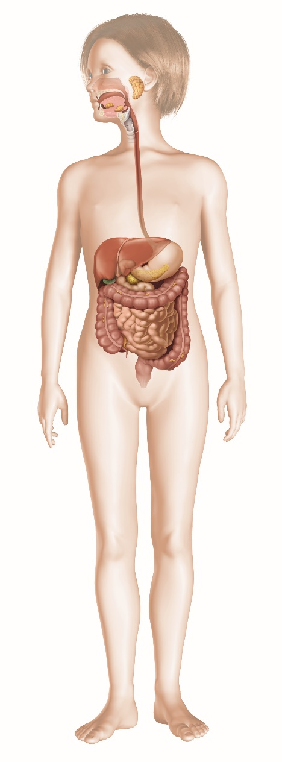
Jak skorzystać z jedzenia, które jest w dużych kawałkach?
Układ pokarmowy- rozkłada pokarm na składniki
pokarmowe- trawi:
zęby dzielą i rozgniatają jedzenie na małe kawałki
enzymy trawienne rozkładają te małe kawałki na
maleńkie drobiny, które później wchłaniane są do krwi
i trafiają do każdej komórki twojego ciała

Slide 16
Układ pokarmowy
jama ustna – tu następuję rozdrobnienie
pokarmu na mniejsze kawałki i pierwszy
etap trawienia
Ślinianki- wydzielają ślinę, która zwilża pokarm
gardło – tu odbywa się połykanie kęsów pożywienia
Wątroba- wydziela substancje ułatwiająca trawienie tłuszczy
przełyk – tędy jedzenie jest przepychane do żołądka
żołądek – tu i kawałek dalej, na początku jelita cienkiego jedzenie jest rozkładanie na składniki pokarmowe (kolejny etap trawienia)
Trzustka- wydziela enzymy trawienne
jelito cienkie – składniki pokarmowe są wchłaniane przez ściany jelita do naczyń krwionośnych (ostatni etap trawienia).
jelito grube – z resztek jedzenia odbierana jest woda, resztki są formowane w porcje i tak powstaje kał (czyli kupa)
odbyt – otwór, którym pozbywasz się kału

